Slide 2
自定义及开发自己的Widget
专业服务事业部 张光耀
Notes:
大家好，今天的讲座主题是自定义及开发自己的widget。

Slide 3
目录
微件介绍
使用微件
自定义微件
开发自己的微件
Notes:
我们从目录总览一遍今天要讲的内容，先介绍微件，接着学习使用微件，然后进阶自定义微件，最后开发一个自己的微件。

Slide 4
微件介绍
Notes:
下面是微件介绍

Slide 5
微件是什么？
用户界面组件
提供功能
交互
状态
Notes:
从4.0版本开始，JSAPI就为开发者提供了微件。那么微件是什么呢？微件是一组可重用的界面组件。能提供功能，与用户交互，并且能存储状态。

Slide 6
为什么要使用微件？
可复用
模块化
帮助构建更复杂的应用
Notes:
那么我们为什么要使用微件呢？基于组件的开发优点有很多，我这里列举了3个：
可复用，一次编写，多处使用。
模块化，能更专注的开发。
帮助构建更复杂的应用，积土成山，积水成渊，任何复杂的应用都是从简单的构建起来的。

Slide 7
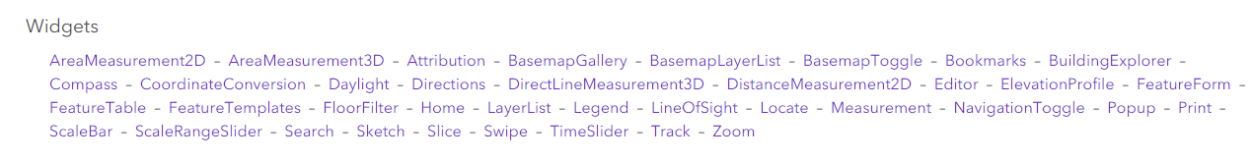
官网提供的微件列表
Notes:
当前4.19版本，官网文档中已经提供了30余种常用微件，足够覆盖日常开发。在图中我们能看到如测量、底图切换、书签、图层列表、图例等等等微件。

Slide 8
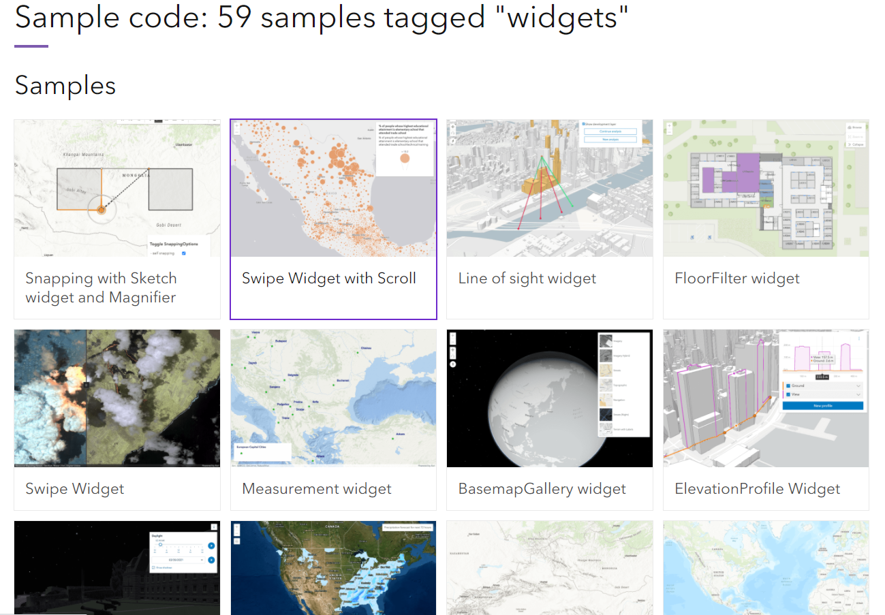
微件示例
Notes:
在官网示例中，每一个微件都至少提供了一个示例。开发者可以通过参考示例代码，更加简单容易的使用微件。
（截图来源：https://developers.arcgis.com/javascript/latest/sample-code/?tagged=widgets）

Slide 9
如何使用微件？
Notes:
那么现在我们简单地写一个例子，来使用一下官网提供的微件。

Slide 10
环境搭建
React Hooks
useState
useEffect
useRef
useCallback
Notes:
开发前，我们需要搭建一个开发环境。因为我是使用react作为开发框架，所以这里也是用create-react-app初始化了一个react项目来做演示。
演示中只会用到基础的react hooks。
（转ty）

Slide 11
示例回顾
环境搭建
创建地图应用
使用微件
Notes:
我们回顾一下刚才的示例，我们通过脚手架搭建了react的开发环境，引入js api，创建了一个简单的地图应用，并且使用了home微件

Slide 12
自定义微件
样式自定义
内容自定义
逻辑自定义
Notes:
从刚才的例子里我们了解到微件的基本使用，但是我们在日常的开发中，现成的微件不能总是满足用户的需求。这就需要我们对微件进行自定义。
自定义 主要是3个方面，分别是样式、内容和逻辑，对应到前端就是css、html和JavaScript。

Slide 13
样式自定义
即拿即用的主题
替换或覆盖样式文件
Notes:
在示例中，我们是通过@import “css/main.css”;来应用的样式。
除了main.css外，还有十种即拿即用的主题可以使用。使用的方式，只需要替换@import 中的文件引用。
我们可以先看看已有的样式，(打开主题html)，转（ty）

Slide 14
内容自定义
ViewModel分离视图
Notes:
然后是内容自定义
4版本按MVVM的模式重新设计了微件的结构体系。将视图层与业务逻辑层分离开，使得我们可以更加专注地开发，也使得自定义变得更加简单。

Slide 15
Home
HomeViewModel
Notes:
每一个微件都与之对应提供了viewmodel，如home微件，就对应提供了homeviewmodel，在home微件中调用的方法，在viewmodel中就能找到对应的函数进行调用。

Slide 16
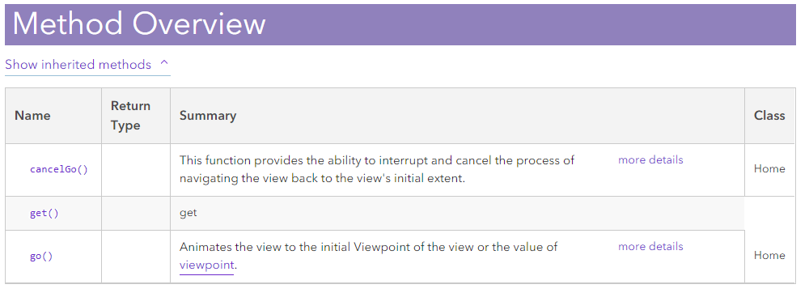
Home和ViewModel方法对比
Notes:
我们可以看一下两者暴露出的方法。实现home微件跳转视图功能的，就是go函数。

Slide 17
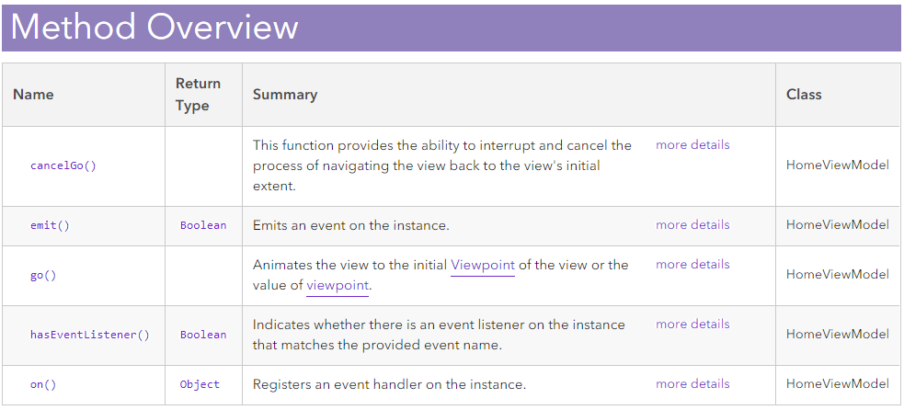
Home和ViewModel方法对比
Notes:
Viewmodel中也存在go函数。我们可以使用viewmodel中的函数，而不再使用home微件的UI。这是分层带来的好处，也是微件自定义的基础。
我们在刚才的示例上，加一个home微件，这次我们把图标改成文字。
然后调用viewmodel上的函数，保持微件的逻辑。转（ty）

Slide 18
逻辑自定义
ViewModel分离视图
Notes:
在内容自定义中，我们给内容绑定了点击事件，进行了地图视图的跳转。
既然已经分离出了View和ViewModel，那么我们就可以在内容上自己绑定事件，或者修改绑定的事件。
然后我们也限制了点击事件的执行条件，做到了逻辑的自定义。

Slide 19
示例回顾
自定义修改微件
样式：主题，修改和覆盖样式
内容： ViewModel
逻辑： ViewModel
Notes:
我们回顾一下示例，在样式上，我们可以使用主题，也可以修改和覆盖原生样式。
在内容和逻辑上，我们通过viewmodel把视图和业务逻辑分离，两者都可以进行自定义。

Slide 20
开发自己的微件
Notes:
看了几个示例，大家对微件的自定义开发有了一定了解。
我们再进一步，开发一个自己的微件。

Slide 21
功能需求
实时展示当前地图的中心点坐标和比例
点击地图，控制台打印点击点坐标
点击微件回到地图默认位置
Notes:
还是在刚才的基础之上，这次我们要开发一个微件。具有以下功能：
实时展示当前地图的中心点坐标和比例，
点击地图，控制台打印点击点坐标
点击微件回到地图默认位置（转ty）

Slide 22
示例回顾
微件界面
监听地图属性变化和事件
添加事件
Notes:
我们回顾一下开发自己的微件，我们先搭建的微件页面，
因为是自己搭建的页面，所以可以自由地对样式进行设置，当然要使用api的主题也是可以的，给上正确的class名即可。
然后我们监听地图属性的变化，实时地展示当前地图中心点的经纬度和比例。监听了地图事件，点击地图获取经纬度。
最后我们添加了和地图交互的事件。这个事件可以是viewmodel暴露出来的方法，也可以是自己的方法。

Slide 23
开发要点
微件和地图的相互作用
微件影响地图，通过修改view的属性，或调用view的方法
地图影响微件，通过view.watch或view.on，监听view属性
Notes:
从示例中，我们可以看到，微件开发的一个要点就是如何让微件和地图相互作用。
微件影响地图，是通过修改view的属性，或调用view的方法
地图影响微件，是通过view.watch或view.on，监听view属性的变更
设计的理念是，react管理页面，view管理地图。

Slide 24
练习
书签微件
图层列表微件
标绘微件
等等
Notes:
大家下来有时间，可以从今天的示例出来，依次实现自己的书签微件、图层列表微件、标绘微件等等。

Slide 25
总回顾
微件介绍
使用微件
自定义微件
开发微件
Notes:
到这里，讲座就基本结束了。我们从微件介绍，到使用官网微件，然后自定义微件，最后开发自己的微件。
希望能为大家带来微件开发上的帮助。

Slide 26
闲聊问答
示例及ppt地址：
https://github.com/GeoDaoyu/dev-summit-2021-customizing-widgets
Notes:
转(ty)

Slide 27
感谢聆听
敬请关注下一场讲座：
GeoScene API for JS：使用React和Webpack
Notes:
感谢聆听，敬请关注下一场讲座：GeoScene API for JS：使用React和Webpack

